Slide 1

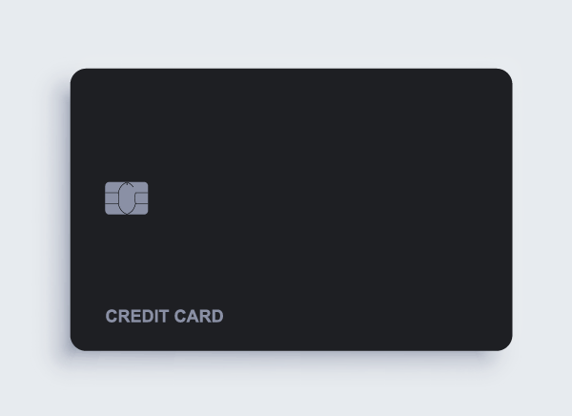
카드 거래 데이터 기반
고객맞춤형 자산관리서비스
AI융합 CApstone DesignⅠ
2021 AI융합 캡스톤디자인 1학기 최종발표
AI융합 CApstone DesignⅠ
지도교수 | 온승엽 교수님
소프트웨어학과 | 2016125032 손현오
2016125062 이지환
2018125036 유영현
2018125046 이시원
AI융합 CApstone DesignⅠ
AI융합 CApstone DesignⅠ

Slide 2
2021 AI융합 캡스톤디자인 1학기 최종발표
Contents
| 발표순서
01 프로젝트 소개
프로젝트 주제 및 선정 배경
02 프로젝트 내용
2~4주차 텍스트 전처리 및 데이터 시각화 연습
5~9주차 카드거래 데이터 분류 알고리즘 및 우리은행 온택트 해커톤 참가
10~12주차 DACON ‘한국 부동산 데이터 시각화 경진대회’ 참가
03 프로젝트 결과
초기 계획 대비 경과 비교
아쉬운 점과 추후 개선방향

Slide 3
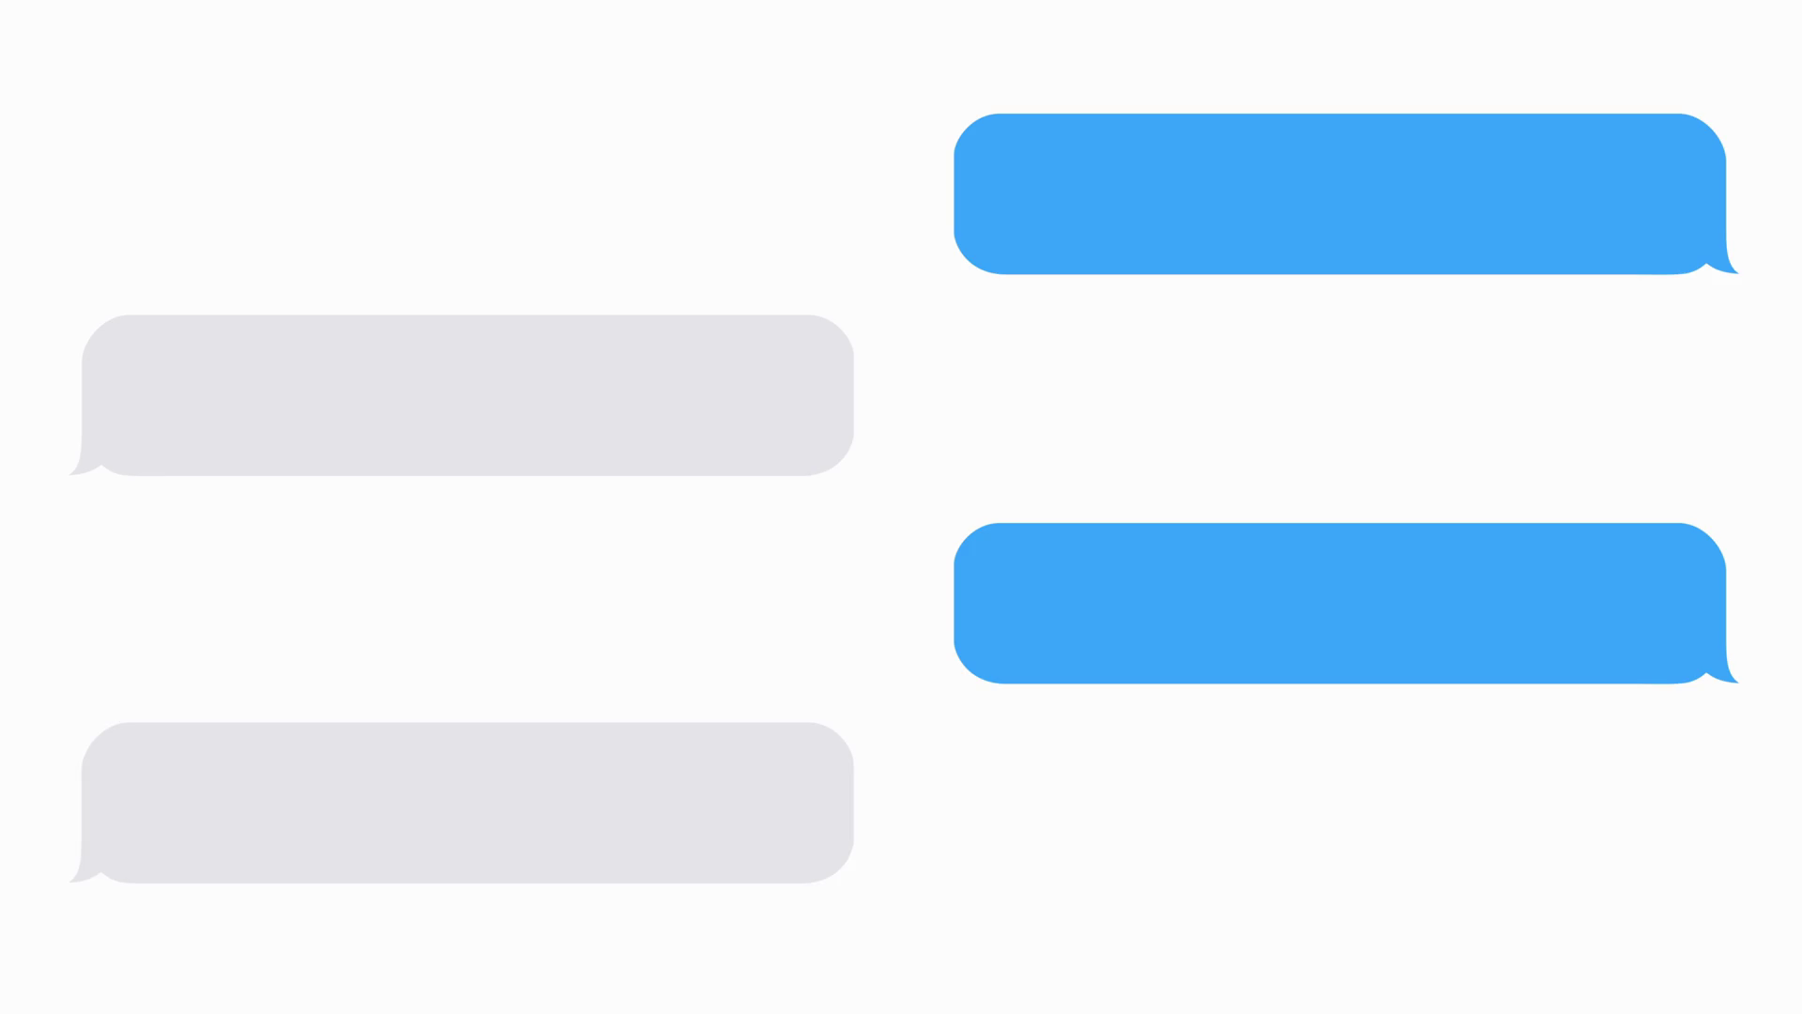
01 프로젝트 소개
2021 AI융합 캡스톤디자인 1학기 최종발표
프로젝트 주제 소개
금융 데이터를 다뤄보고 싶다
주제 : 카드 거래 데이터 기반 고객맞춤형 자산관리서비스
핀테크 기업에 입사하고 싶다
소비습관 관리를 시작으로 알뜰하게 재테크를 하고싶은 분들을
위한 자산을 내 손으로 직접 관리하는 자산관리 모바일 앱
01 사용자 소비내역 분석
과거의 카드내역을 분석해 소비내역 시각화 제공
분석된 소비패턴을 기반으로 과소비 항목 체크 & 알림 전송
사용자가 원하는 지출관리 항목을 정해 해당 항목만 관리
1. 금융 데이터 분석 및 시각화 능력 향상
2. 금융서비스 기획 및 개발
등으로 팀원들의 공통 관심사를 기반으로
프로젝트를 통해 얻고자 하는 목표를 세웠고,
관심있는 금융 관련 주제를 탐색해 나갔습니다.
02 매달 정한 투자 금액과 절약한 돈으로 투자 권유
매달 정한 투자 금액 + 과소비를 막아 생긴 여유 자금 으로 가능한 투자 권유
현재 경기를 바탕으로 자산 분배 비율 조정, 사용자가 관심있게 투자할 만한 분야 추천
ex. 커피 한 잔 값으로도 할 수 있는 소액 투자

Slide 4
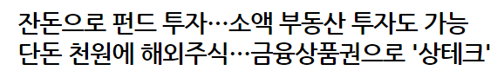
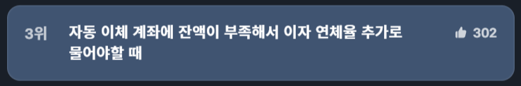
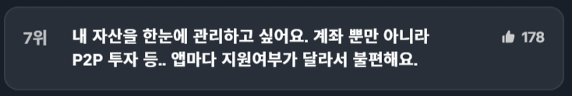
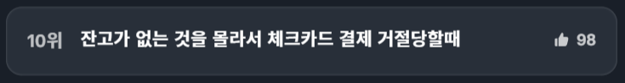
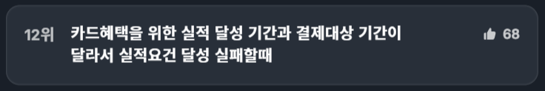
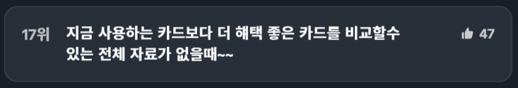
01 프로젝트 소개
2021 AI융합 캡스톤디자인 1학기 최종발표
프로젝트 주제 선정 배경 1 – 자료조사
금융이 불편한 순간들
by toss

Slide 5
01 프로젝트 소개
2021 AI융합 캡스톤디자인 1학기 최종발표
프로젝트 주제 선정 배경 2 - 설문조사
현재 사용하고 있는 자산관리서비스는 무엇인가요?*
(중복응답가능)
본인의 카드 이용
내역을 분석 받고 싶으신가요?
카카오페이
69%
보유 자산에 맞는 투자를
권유해주는 서비스를 원하시나요?
.
.
.
토스
48%
사용하지 않음
27%
매우 그래요, 75%
*2021.04.01~04.10 동안 20대 116명을 대상으로 진행한 설문조사 결과입니다

Slide 6
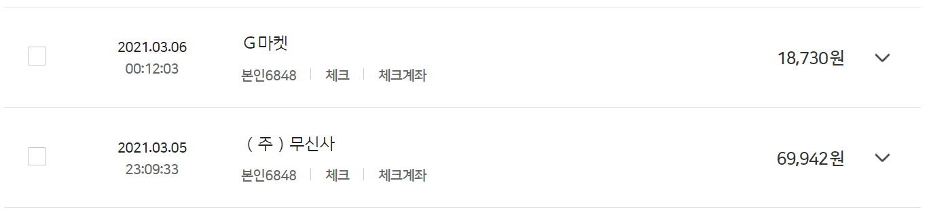
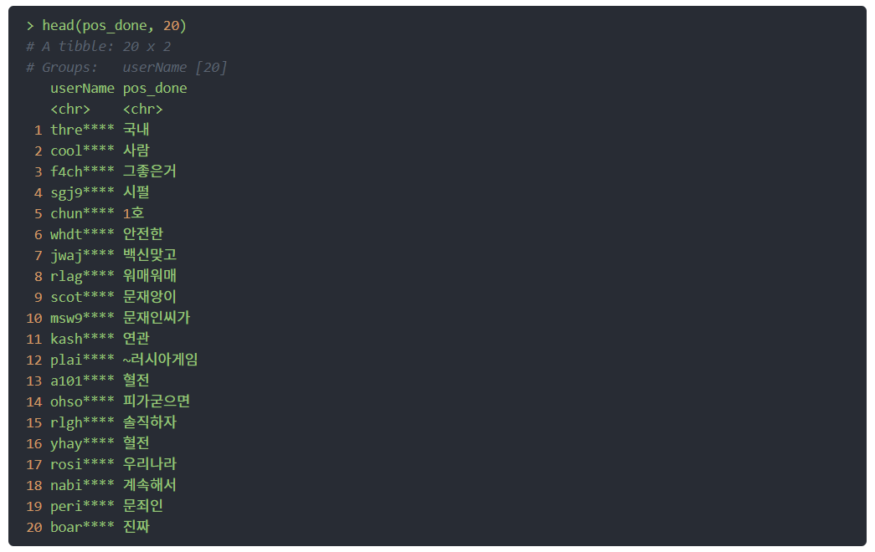
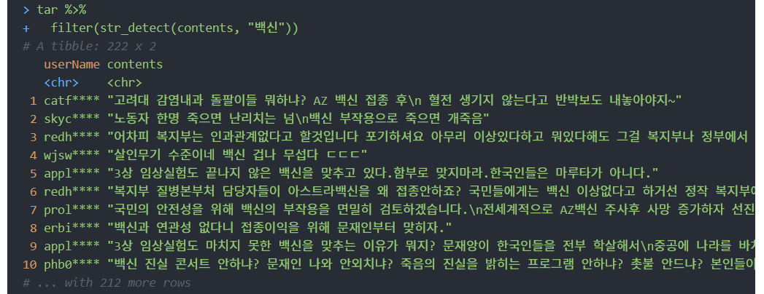
02 프로젝트 내용
2021 AI융합 캡스톤디자인 1학기 최종발표
[2~4] 텍스트 전처리 및 데이터 시각화 연습
형태소분석기 패키지
koNLP
RmecabKo
한국어로 제공되는 국내 카드사의
신용카드 이용거래내역
Tidyverse, KoNLP, RmecanKo 등의 패키지와 형태소분석, 텍스트분석의 정량적 지표 등에 대해 학습하는 시간을 가졌습니다.
KoNLP 패키지를 활용하여 네이버 기사의 댓글을 형태소 단위로 토큰화하고 단어출현빈도, 동시출현빈도 등을 계산하여 연관분석 기법과 연관지어 적용해보았습니다.
⬆ 기사 본문
⬆ 형태소 토큰화 & 불용어 처리 결과

Slide 7
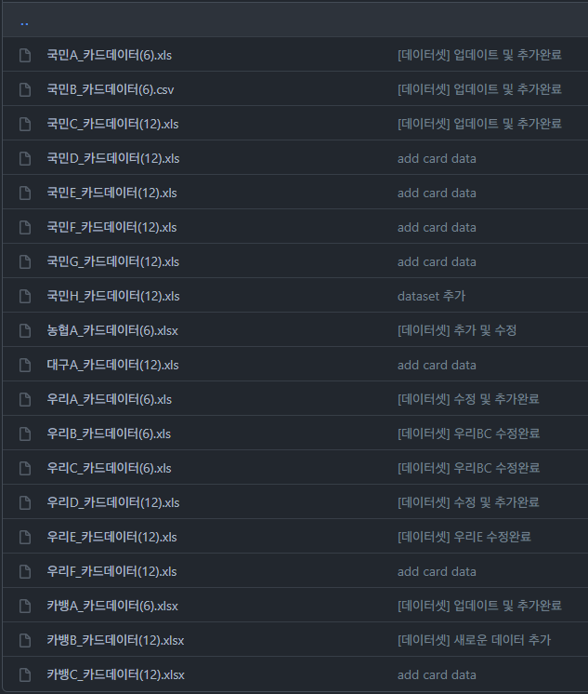
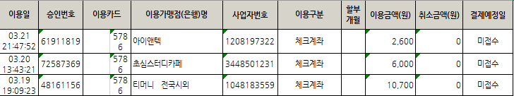
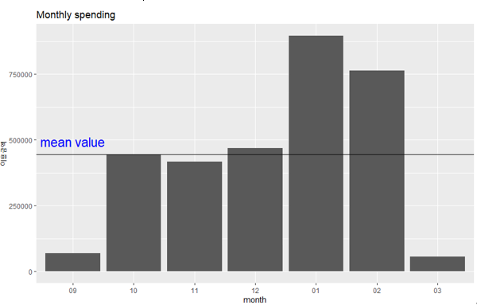
02 프로젝트 내용
2021 AI융합 캡스톤디자인 1학기 최종발표
[2~4] 텍스트 전처리 및 데이터 시각화 연습
카드 거래 내역 데이터를 수집하여 카드사별 데이터 전처리를 진행하고, 시각화하여 소비분석 레포트에 넣을 항목을 찾았습니다.
⬆ 우리은행 카드 데이터 예시
카드데이터 시각화 항목
월별 사용금액
⬆ 국민, 우리, 농협, 카카오뱅크 카드 데이터 수집

Slide 8
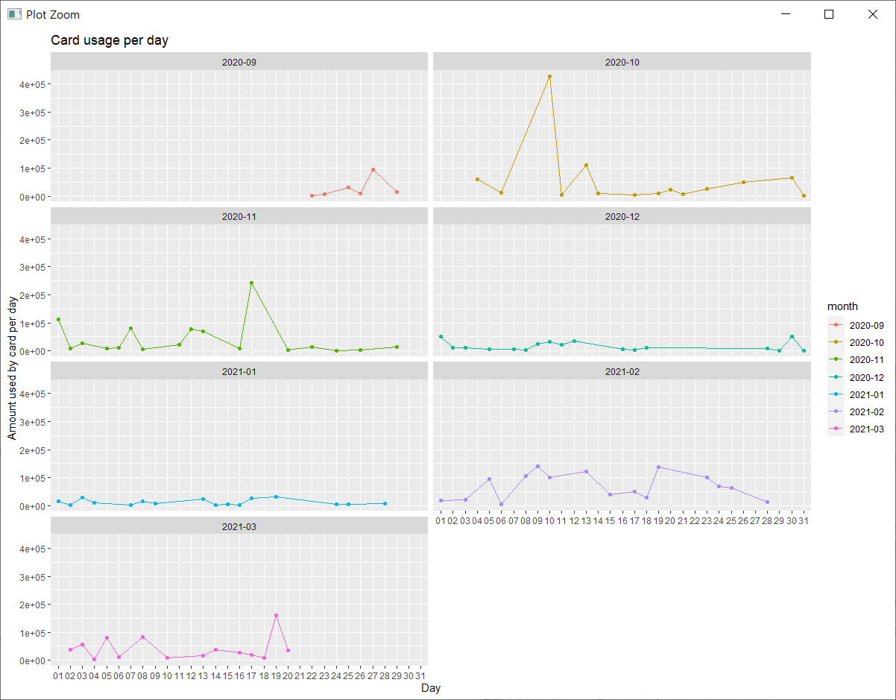
02 프로젝트 내용
2021 AI융합 캡스톤디자인 1학기 최종발표
[2~4] 텍스트 전처리 및 데이터 시각화 연습
카드 거래 내역 데이터를 수집하여 카드사별 데이터 전처리를 진행하고, 시각화하여 소비분석 레포트에 넣을 항목을 찾았습니다.
⬆ 우리은행 카드 데이터 예시
카드데이터 시각화 항목
월별 사용금액
일별 사용금액
⬆ 국민, 우리, 농협, 카카오뱅크 카드 데이터 수집

Slide 9
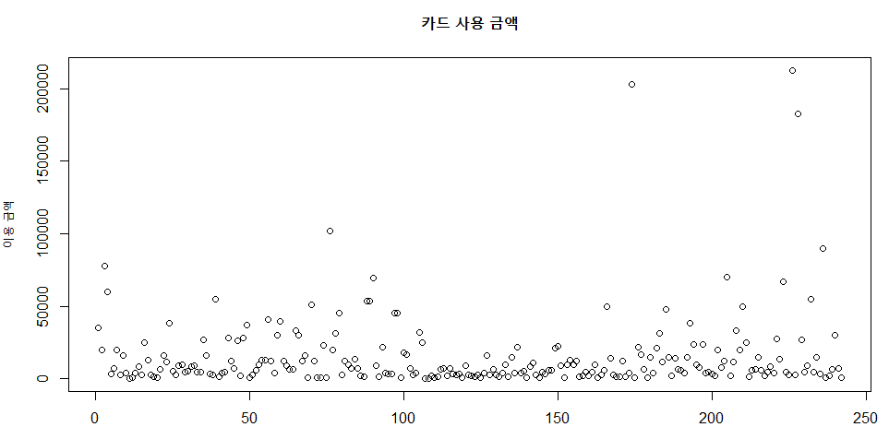
02 프로젝트 내용
2021 AI융합 캡스톤디자인 1학기 최종발표
[2~4] 텍스트 전처리 및 데이터 시각화 연습
카드 거래 내역 데이터를 수집하여 카드사별 데이터 전처리를 진행하고, 시각화하여 소비분석 레포트에 넣을 항목을 찾았습니다.
⬆ 우리은행 카드 데이터 예시
카드데이터 시각화 항목
월별 사용금액
일별 사용금액
건수별 사용금액
⬆ 국민, 우리, 농협, 카카오뱅크 카드 데이터 수집

Slide 10
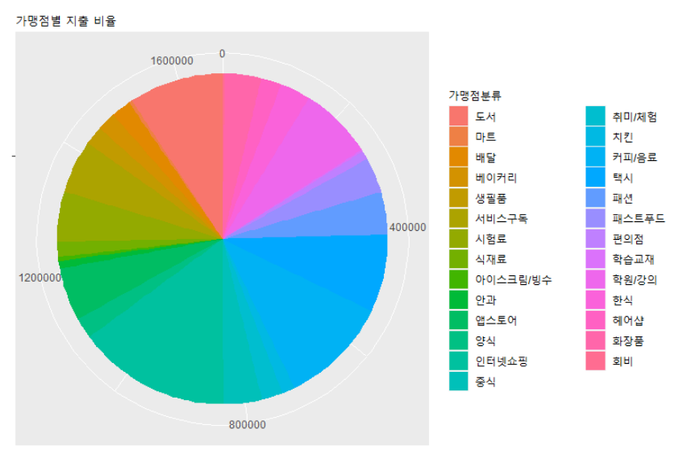
02 프로젝트 내용
2021 AI융합 캡스톤디자인 1학기 최종발표
[2~4] 텍스트 전처리 및 데이터 시각화 연습
카드 거래 내역 데이터를 수집하여 카드사별 데이터 전처리를 진행하고, 시각화하여 소비분석 레포트에 넣을 항목을 찾았습니다.
⬆ 우리은행 카드 데이터 예시
카드데이터 시각화 항목
월별 사용금액
일별 사용금액
건수별 사용금액
이용가맹점 분류
⬆ 국민, 우리, 농협, 카카오뱅크 카드 데이터 수집

Slide 11
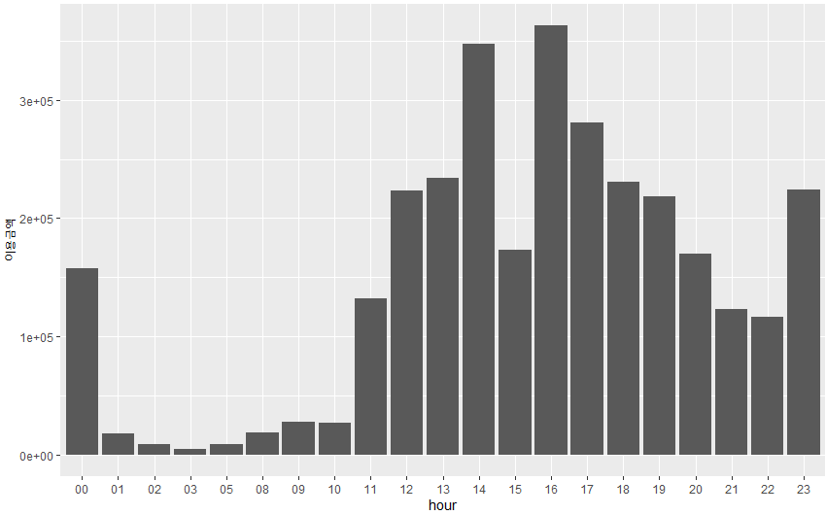
02 프로젝트 내용
2021 AI융합 캡스톤디자인 1학기 최종발표
[2~4] 텍스트 전처리 및 데이터 시각화 연습
카드 거래 내역 데이터를 수집하여 카드사별 데이터 전처리를 진행하고, 시각화하여 소비분석 레포트에 넣을 항목을 찾았습니다.
⬆ 우리은행 카드 데이터 예시
카드데이터 시각화 항목
월별 사용금액
일별 사용금액
건수별 사용금액
이용가맹점 분류
시간대별 사용금액
⬆ 국민, 우리, 농협, 카카오뱅크 카드 데이터 수집

Slide 12
02 프로젝트 내용
2021 AI융합 캡스톤디자인 1학기 최종발표
[2~4] 텍스트 전처리 및 데이터 시각화 연습
총 900여 개의 데이터를 수집해 카드사별 데이터 전처리를 진행하고, 시각화하여 소비분석 레포트에 넣을 항목을 찾았습니다.
은행별로 제공하는 데이터와 형식이 매우 달라 전처리 작업이 까다로웠습니다.
⬆ 우리은행 카드 데이터 예시
이용가맹점 분류의 기준이 필요했습니다.
카드데이터 시각화 항목
사용자에게 보일 표준화된 분석결과와
시각화 결과를 마련할 필요가 있었습니다.
월별 사용금액
일별 사용금액
건수별 사용금액
텍스트 타입의 이용가맹점을
자동 분류 알고리즘이 필요했습니다.
이용가맹점 분류
시간대별 사용금액
⬆ 국민, 우리, 농협, 카카오뱅크 카드 데이터 수집

Slide 13
02 프로젝트 내용
2021 AI융합 캡스톤디자인 1학기 최종발표
[5~9] 카드 데이터 분류 알고리즘 구현
#배달
#온라인쇼핑
#오프라인쇼핑
#서비스구독
#택시
#편의점
#운동
#식비
#생활
#교통
#금융
#대중교통
#자동차
#술/유흥
#카페/디저트
#경조/선물
#뷰티/미용
#문화/여가
#주거/통신
#자녀/육아
#교육/학습
#의료/건강
#반려동물
#여행/숙박
우리은행 ‘거래내역조회’ OpenAPI를 사용해 실시간 거래데이터를 불러오고
2030 세대에 특화된 사용처 분류기준을 재정의했습니다.
83.1% 분류 정확도
1) 텍스트 전처리를 통한 String 값 비교
2) 네이버지도 검색API를
이용하여 분류 태그 추출
3) 웹문서/블로그 크롤링을
통한 키워드 추출

Slide 14
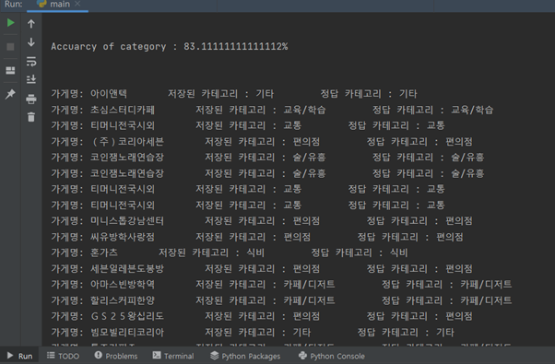
02 프로젝트 내용
2021 AI융합 캡스톤디자인 1학기 최종발표
[5~9] 카드 데이터 분류 알고리즘 구현
△ TF점수를 계산한 상위 10개의 키워드
예를 들어,
‘돈수백 강서점’ 이라는 거래처명은
태그DB와 네이버지도 검색API만으로는
업종을 알 수 없었습니다.
따라서 해당 거래처명으로 네이버 블로그와
웹문서에서 크롤링으로 가져온 키워드를
추출하여 TF점수를 계산하고
상위 10개에 해당하는 것들에 대해 분류했습니다.
△ 전체 900개의 데이터셋의 분류 알고리즘 적용 결과

Slide 15







02 프로젝트 내용
2021 AI융합 캡스톤디자인 1학기 최종발표
[5~9] 우리은행 온택트 해커톤 : 위비리치 서비스 개발
- 기술 프레임워크 -
Auto
Classification
Amazon S3
REST API
Access
& Trigger
Amazon
API Gateway
Amazon Lambda
Amazon RDS in MySQL

Slide 16
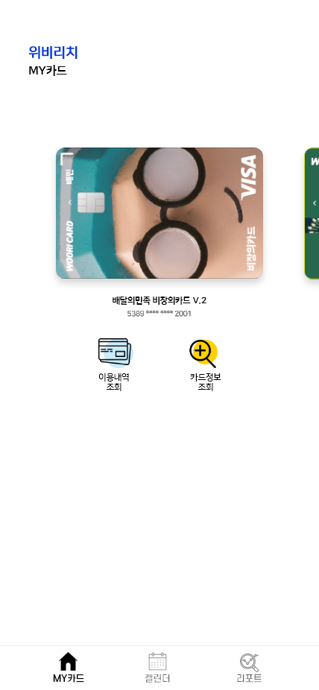
02 프로젝트 내용
2021 AI융합 캡스톤디자인 1학기 최종발표
[5~9] 우리은행 온택트 해커톤 : 위비리치 서비스 개발
MY계좌
우리은행 OpenAPI의 금융데이터조회서비스를 사용하여
사용자의 실시간 계좌상태, 거래내역 등을 확인할 수 있습니다.
여러 계좌의 잔액을 한눈에 살펴볼 수 있으며
사용자가 설정해둔 금액 이하의 잔액을 가질 경우 알림을 받게 됩니다.

Slide 17
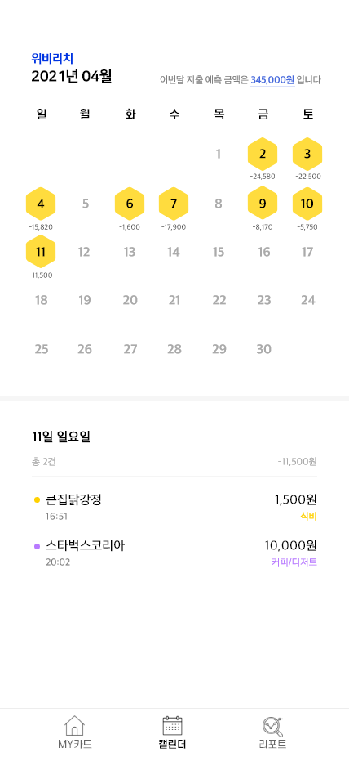
02 프로젝트 내용
2021 AI융합 캡스톤디자인 1학기 최종발표
[5~9] 우리은행 온택트 해커톤 : 위비리치 서비스 개발
캘린더
직접 수집한 우리은행 거래내역 데이터를 기반으로 구축한 분류 알고리즘을
실시간 거래데이터*에 적용하여 카테고리별로 분류된 내역을 확인할 수 있습니다.
자동분류 결과가 만족스럽지 않은 경우 직접 거래 항목을 수정할 수 있으며
이는 추후 분류 알고리즘에 반영될 수 있습니다.
*실제로는 우리은행 API를 사용하여 실시간 결제정보를 받아오지만,
그럴 수 없는 점을 감안하여 가상의 데이터를 입력했습니다.

Slide 18
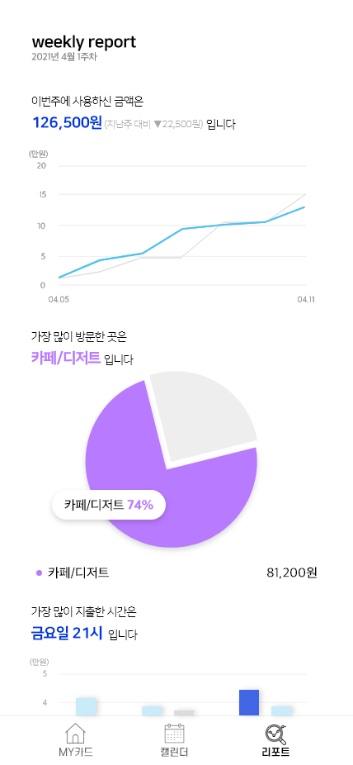
02 프로젝트 내용
2021 AI융합 캡스톤디자인 1학기 최종발표
[5~9] 우리은행 온택트 해커톤 : 위비리치 서비스 개발
리포트
주별, 월별 생성되는 소비 리포트를 확인할 수 있습니다.
지난 주와 비교된 이번 주의 요일별 누적 사용금액,
가장 많이 소비한 카테고리 항목,
가장 많이 지출한 요일/시간,
사용자와 소비가 비슷한 그룹 내 카테고리별 지출 비교
등을 그래프와 함께 확인하여 소비패턴을 개선할 수 있습니다.

Slide 19
02 프로젝트 내용
2021 AI융합 캡스톤디자인 1학기 최종발표
[5~9] 우리은행 온택트 해커톤 : 위비리치 서비스 개발
카드추천 + α
사용자가 이용하는 우리카드와 분석된 소비패턴을 비교하여
나에게 더 적합한 카드 및 기타 금융상품을 추천합니다.
보유 카드의 실적과 받을 수 있는 혜택,
추천 카드로 사용자가 받을 수 있는 혜택을 보여주어
데이터에 기반한 자연스러운 금융상품 노출로 이어집니다.
*카드추천 부분은 프로토타입을 따로 제작하지 않아
잠시 후 시연영상에서 보여드리겠습니다.

Slide 20
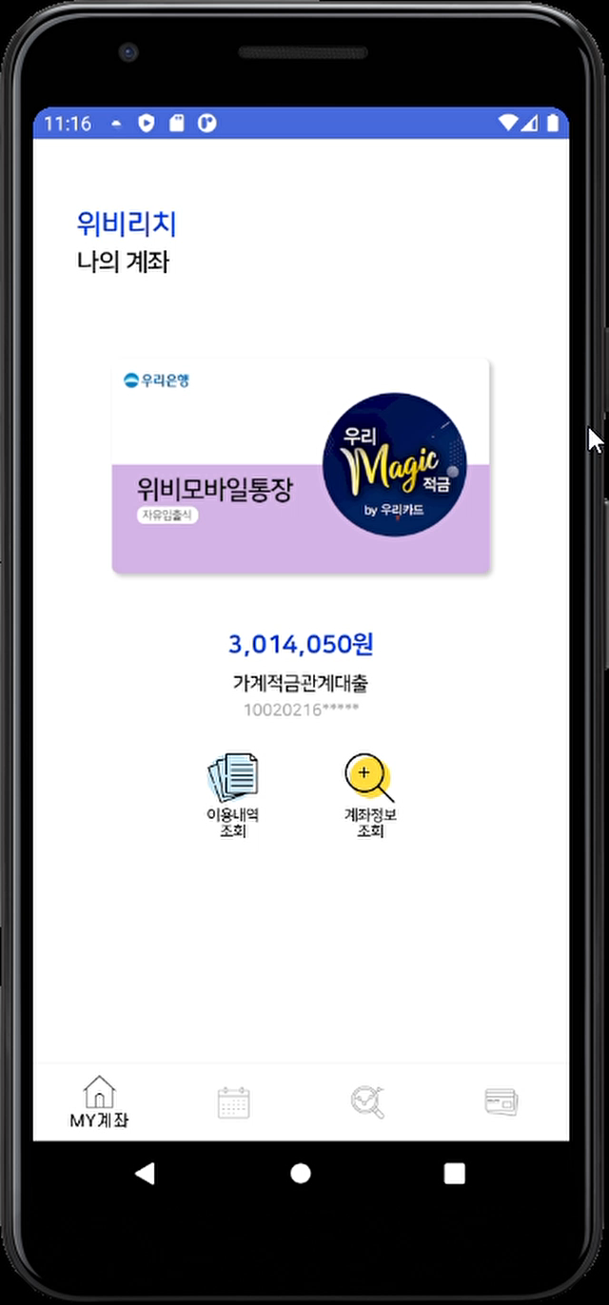
02 프로젝트 내용
2021 AI융합 캡스톤디자인 1학기 최종발표
[5~9] 우리은행 온택트 해커톤 : 위비리치 서비스 개발
시연영상

Slide 21
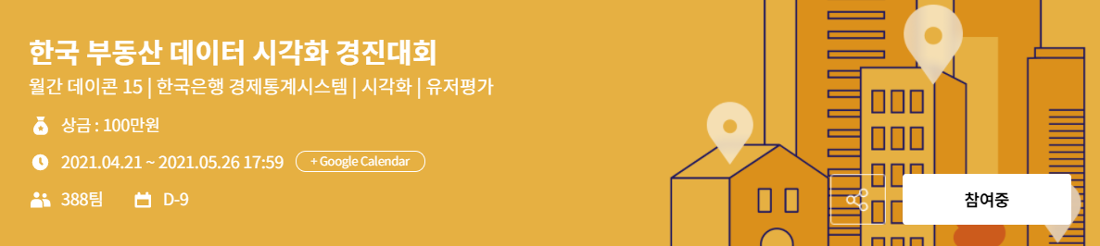
02 프로젝트 내용
2021 AI융합 캡스톤디자인 1학기 최종발표
[10~12] 데이콘 : 한국 부동산 데이터 시각화 경진대회 참가
해커톤 참여 후 시각화 표현 부분 개선과 금융경제 전반에 대한 공부를 하고자
한국 부동산 데이터 시각화 경진대회에 참가했습니다.
목표:
현재 자산 시장에서 우세한 한국 부동산의 움직임이 쉽고 명확하게 보이도록 시각화
부동산 데이터로부터 사회 현상을 설명하는 인사이트 발굴
외부 데이터를 적극 활용한 인사이트 발굴
파이썬 및 R의 시각화 툴을 활용한 데이터 분석 학습

Slide 22
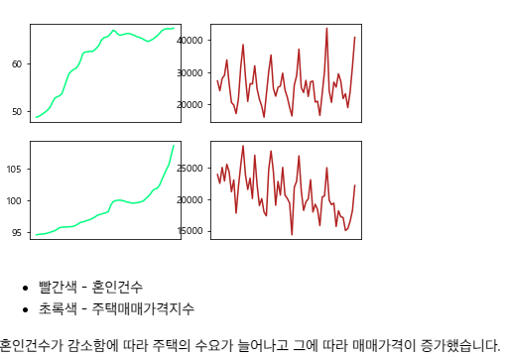
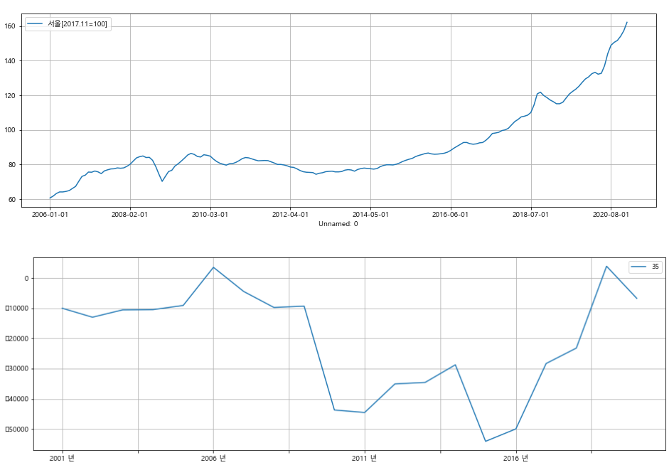
02 프로젝트 내용
2021 AI융합 캡스톤디자인 1학기 최종발표
[10~12] 데이콘 : 한국 부동산 데이터 시각화 경진대회 참가
① 주택매매, 전세 가격과 혼인인구 변동의 관계
② 아파트 실거래가격지수와 도시 인구이동의 관계
2014년부터 부동산 가격이 지속적으로 증가함에 따라 서울시의 전출인구도 많아졌습니다. 주택수요가 늘어 주택가격이 급등하는 추세가 나타난 것으로 보이며 대개 12개월 정도의 차이를 두고 상관관계가 나타납니다.

Slide 23
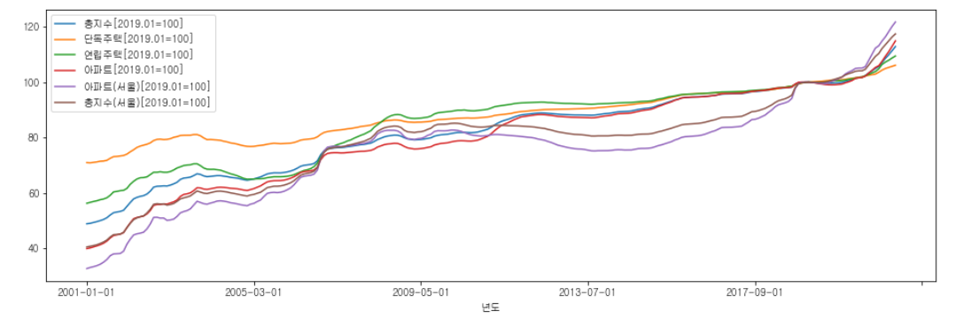
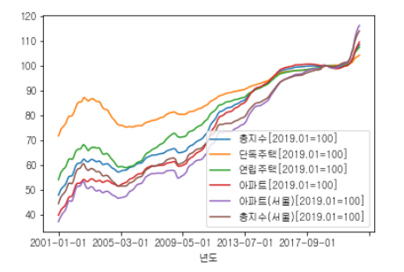
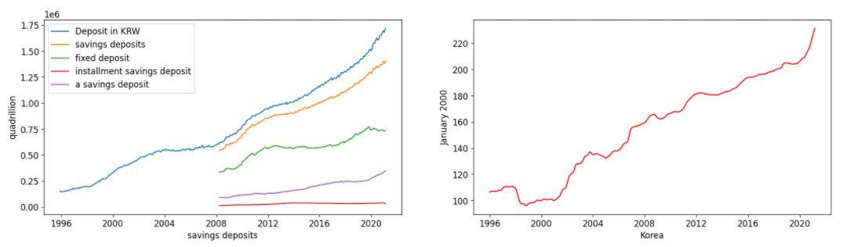

02 프로젝트 내용
2021 AI융합 캡스톤디자인 1학기 최종발표
[10~12] 데이콘 : 한국 부동산 데이터 시각화 경진대회 참가
③ 전셋값이 오르는 이유
최근 20년간 주택 전세가격지수
금리와 주택공급수는 그래프 확인결과
전세가격에 미치는 영향이 크지 않은 것으로 판명되고 매매가격지수와 그래프가 유사한 것으로 보아 매매가격에 의해 연쇄적으로
전세값이 오르는 이유가 큰 것으로 판단됨.
최근 20년간 주택 매매가격지수
$④$ 이탈자금에 초점을 맞춘 부동산 시각화
- 국내 주식시장과 부동산 가격의 비교
- 투자자 예탁금과 부동산 가격의 비교
- 저축성예금과 부동산 가격의 비교

Slide 24
03 프로젝트 결과
2021 AI융합 캡스톤디자인 1학기 최종발표
초기 계획 대비 경과 비교
데이터셋 탐색 및 카드데이터 알고리즘 기법 탐색 및 구체화
데이터분석 알고리즘 적용 및
분석된 데이터 기반 시각화 구현
분석된 데이터 기반 사용자에게 유용한 서비스 구상 및 구현
초기 계획 →
3월
4월
5-6월
실제 과정 →
텍스트 전처리 및 데이터 수집
카드데이터 알고리즘 탐색
카드데이터 분류 알고리즘
구현 및 해커톤 참가
위비리치 서비스 구현 및
부동산 시각화 대회 참가

Slide 25
03 프로젝트 결과
2021 AI융합 캡스톤디자인 1학기 최종발표
아쉬운 점과 개선방향 ①
수상 팀 주제와 비교분석
대상) 투명하고 간편한 기능으로 아이들의 용돈 관리 서비스
최우수상) 사회초년생을 대상으로 한 아르바이트 입지급 서비스
장려상) DID(분산식별자) 기술을 활용한 간편 인증 및 결제 서비스
수상 팀들의 주제를 분석해본 결과
타깃이 명확하고 기존에 없던 참신한 서비스
85%
우리은행 고객 20대 중
타 결제서비스, 자산관리서비스를
이용하고 있는 고객의 비율*

Slide 26
03 프로젝트 결과
2021 AI융합 캡스톤디자인 1학기 최종발표
아쉬운 점과 개선방향 ②
분류 정확도의 아쉬움
금융 전반의 지식 부족
83%에서 그친 분류 정확도가 아쉬웠습니다. 특히
우리은행의 거래처명이 8글자 이상일 경우 잘리는
문제로 정확한 거래내역 인식에 오류가 있었습니다.
실제 금융기업들은 이를 어떻게 분류하는지에 대해
관련 논문을 더 찾아보고 구현해보는 것으로 정리했습니다.
금융 전반에 대한 지식이 아직 부족하다고 판단했습니다. 이 때문에 해커톤 주제 방향성을 잡는 데 어려움이 있었던 것으로 생각됩니다. 자산관리, 금융상품, 주식/부동산 등의 금융경제 전반에 대한 꾸준한 공부가 필요할 것 같습니다.

Slide 27
감사합니다
2021 AI융합 캡스톤디자인 1학기 최종발표
AI융합 CApstone DesignⅠ
AI융합 CApstone DesignⅠ
지도교수 | 온승엽 교수님
소프트웨어학과 | 2016125032 손현오
2016125062 이지환
2018125036 유영현
2018125046 이시원
AI융합 CApstone DesignⅠ
AI융합 CApstone DesignⅠ

